Slide 1
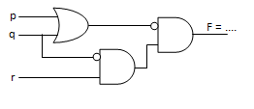
Latihan:
Buatlah persamaan dan tabel kebenaran dari rangkaian logika di bawah:
Logika Informatika
1

